Slide 1
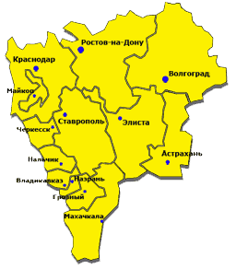
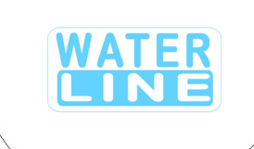
Сохранение и реставрация малых степных рек ЮФО

Slide 2
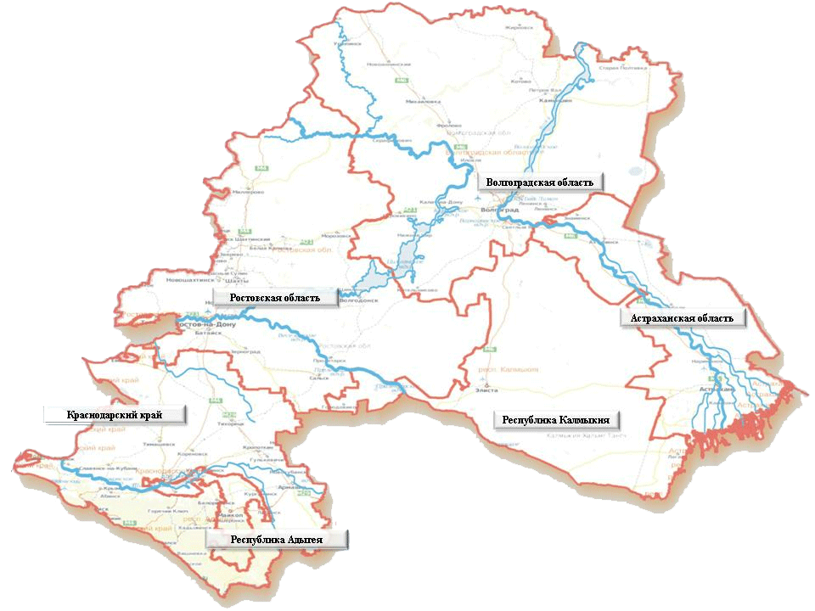
РЕЧНАЯ СИСТЕМА ЮФО
Общая протяженность рек, речек и ручьев ЮФО составляет
≈ 100 тыс. км.
Ежегодно протяженность речной сети сокращается на 200-300 км!

Slide 3
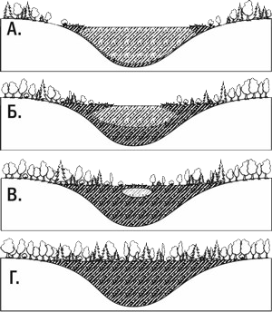
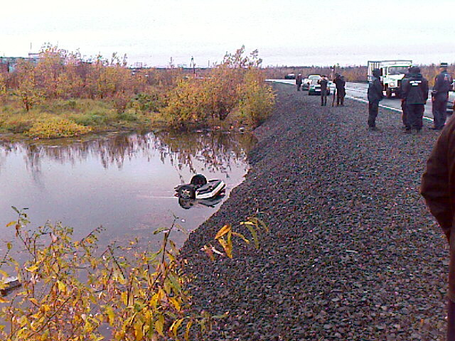
Одной из существенных причин нарушения гидрологического режима в регионе является заиливание малых степных рек продуктами водной и ветровой эрозии пахотных земель
ЗАИЛИВАНИЕ

Slide 4
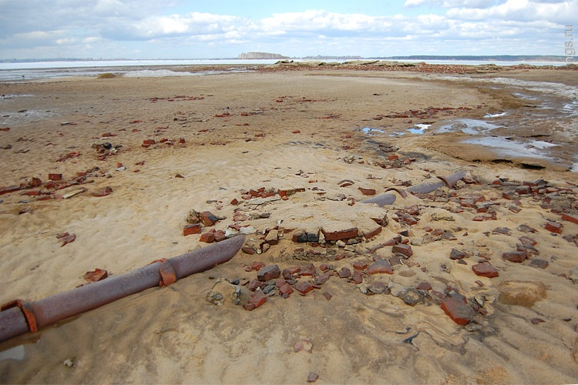
Ученые фиксируют резкое увеличение скорости наступления ПУСТЫНИ в сторону ПРИАЗОВЬЯ
ОБМЕЛЕНИЕ РЕК

Slide 5
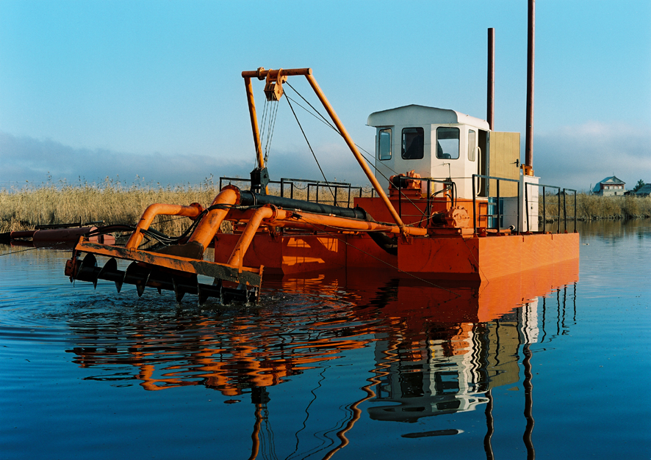
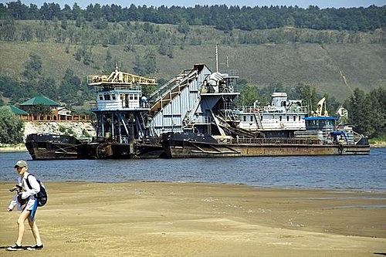
Отличаются высокой дороговизной: полная стоимость этих работ только для указанного региона сопоставима с бюджетом страны
СОВРЕМЕННЫЕ
ТЕХНОЛОГИИ
ЗЕМЛЕЧЕРПАЛКА
ЗЕМСНАРЯД

Slide 6
Техническое решение основано на применении обычной скреперной установки типа 30ЛС-2СМА и 55ЛС-2СМА, широко применяемой в горной промышленности, оснащенной одним или несколькими скреперами специальной конструкции
НАШЕ РЕШЕНИЕ

Slide 7
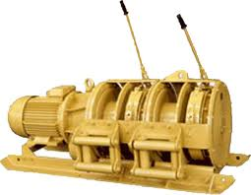
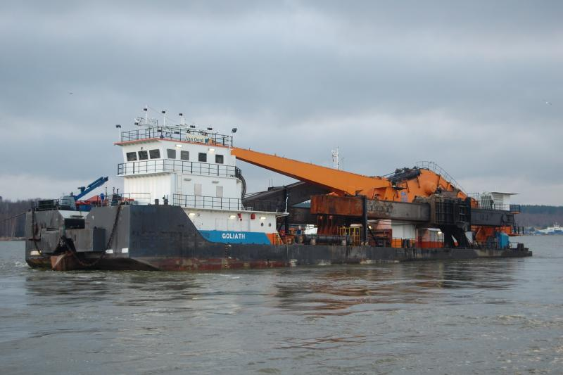
ЭКОНОМИЧЕСКИЙ АСПЕКТ
При использовании существующей технологии
стоимость работ составляет до 500 руб. за 1 м³ донного грунта,
в то время как при использовании нашей технологии
затраты сократятся до 20 руб. за 1 м³
Производительность одного такого комплекса стоимостью не более
1 млн. руб. достигает 50-70 км очищенного русла за год
Стоимость работ по современным технологиям составит 14-15,0 млрд. руб. Дополнительные меры потребуют еще несколько десятков миллиардов рублей

Slide 8
ПОЛОЖИТЕЛЬНЫЕ АСПЕКТЫ
обеспечение безопасного пропуска повышенных расходов паводковых вод
сокращение объемов затопления и подтопления территорий, смыва и разрушения жилых и общественных зданий
исключение ущерба от этих негативных явлений, размер которого сопоставим с ежегодными затратами на выполнение программы
восстановление гидрологического режима в регионе на 3-5% повысит урожайность сельскохозяйственных культур
ежегодные затраты окупаются уже на следующий год за счет дополнительных объемов сельскохозяйственной продукции.

